Slide 1






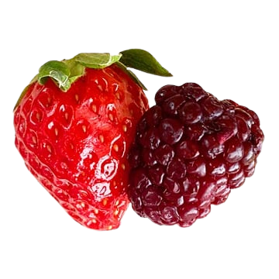

THỰC ĐƠN TUẦN 06 TRƯỜNG TRUNG HỌC CƠ SỞ NGUYỄN GIA THIỀU
Từ ngày 25/09/2023 đến ngày 29/09 /2023
Đơn giá 40.000 VNĐ bao gồm 01 bữa ăn trưa-Tráng miệng và thuế
(Thực đơn được xây dựng theo "Thực đơn cân bằng dinh dưỡng" được thực hiển bởi Bộ giáo dục và đào tạo và Viện Dinh Dưỡng Quốc Gia)
Tuần | Thứ | Món chính | Món mặn 1 | Món mặn 2 | Món xào | Món canh | Bữa phụ | Năng lượng bữa trưa (KCAL) | Đáp ứng nhu cầu hằng ngày 40-50 % | Tỉ Lệ (%) |  |  | Năng lượng bữa phụ (KCAL) | Đáp ứng % nhu cầu năng lượng/ngày
 |  |  |  |  |  |  |  |  |  | P | L | G
Tiêu Chuẩn |  |  |  |  |  |  |  |  | 40%-50% | 25.0-35.0 | 30.0-40.0 | 50.0-65.0
Tuần 06 13/10/2025 | Hai 13/10 | Cơm | Thịt kho tàu | Trứng gà cuộn hành | Khoai tây xào | Canh rau ngót nấu thịt | Sữa fristi Cô gái Hà Lan | 892.4 | 46.4 | 34.8 | 38.4 | 58.8 | 88 | 7.5
 | Ba 14/10 | Cơm | Thịt bò viên sốt cà chua | Đậu rán tẩm hành | Rau muống xào tỏi | Canh rau muống nấu me | Bánh Su kem Hữu nghị | 874.8 | 44.6 | 33.2 | 36.6 | 56.8 | 99 | 7,5
 | Tư 15/10 | Cơm | Cá rô phi chiên giòn | Thịt gà hầm nấm hương | Bắp cải cà rốt xào | Canh óc đậu nấu thịt cà chua | Sữa trái cây Kun | 880.4 | 45.2 | 33.8 | 37.2 | 57.6 | 88 | 7,5
 | Năm 16/10 | Cơm | Thịt rán xá xíu | Trứng cút kho | Cải thảo cà rốt xào | Canh bí xanh nấu tôm nõn | Sữa chua Phù Đổng | 888.6 | 45.8 | 34.2 | 37.8 | 58.2 | 100 | 7,5
 | Sáu 17/10 | Xôi Hoàng Phố | Thịt lợn kho | Xúc xích chiên | Chả lợn kho | Xalat : Dưa chuột | Sữa fristi cô gái Hà Lan | 862.8 | 43.6 | 32.8 | 36.2 | 56.2 | 88 | 7.5
 | Ghi chú : (1) Phần trăm năng lượng được tính trên tổng năng lương mỗi ngày
 | (2) Phần trăm Protein,Lipid,Glucid được tính trên tổng năng lượng của một bữa
 | (3) Tổng số loại nguyên liệu sử dụng trong thực đơn,không bao gồm gia vị
 | (4) Tổng lượng rau củ quả trong thực đơn,chưa bao gồm trái cây tráng miệng
 | (5) Tổng lượng muối từ các gia vị chứa muối sử dụng trong thực đơn

